Slide 1
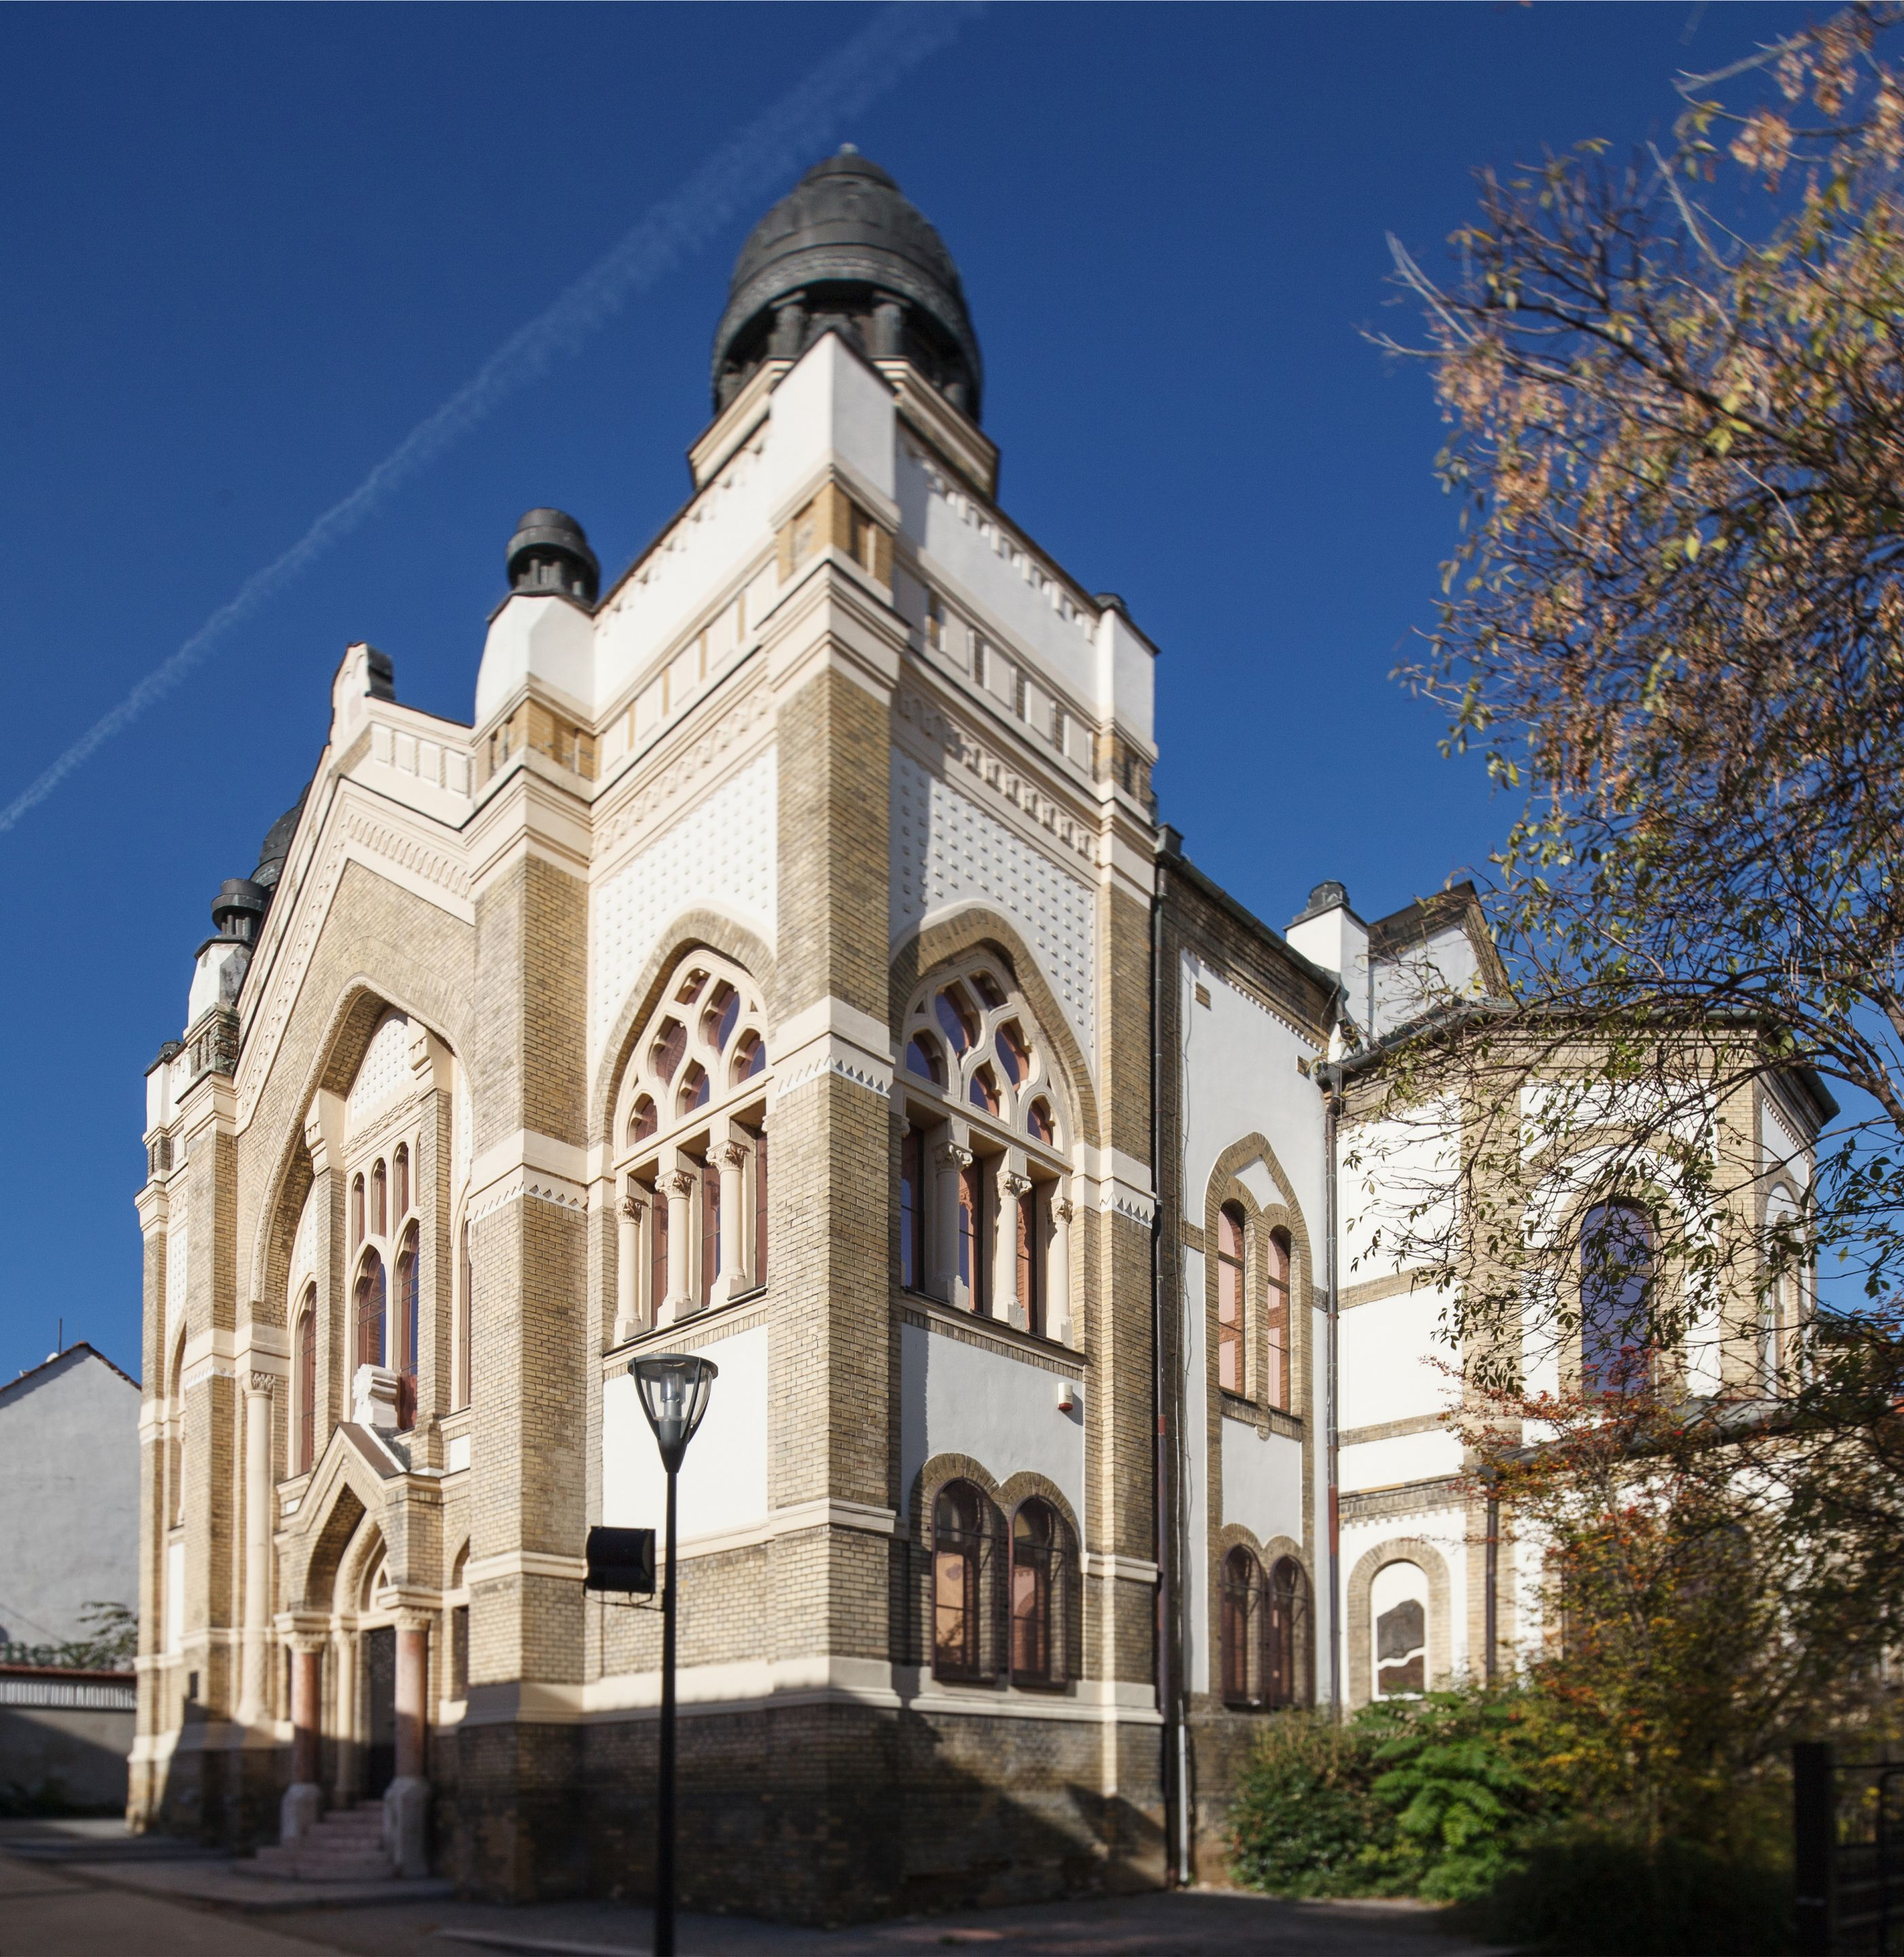
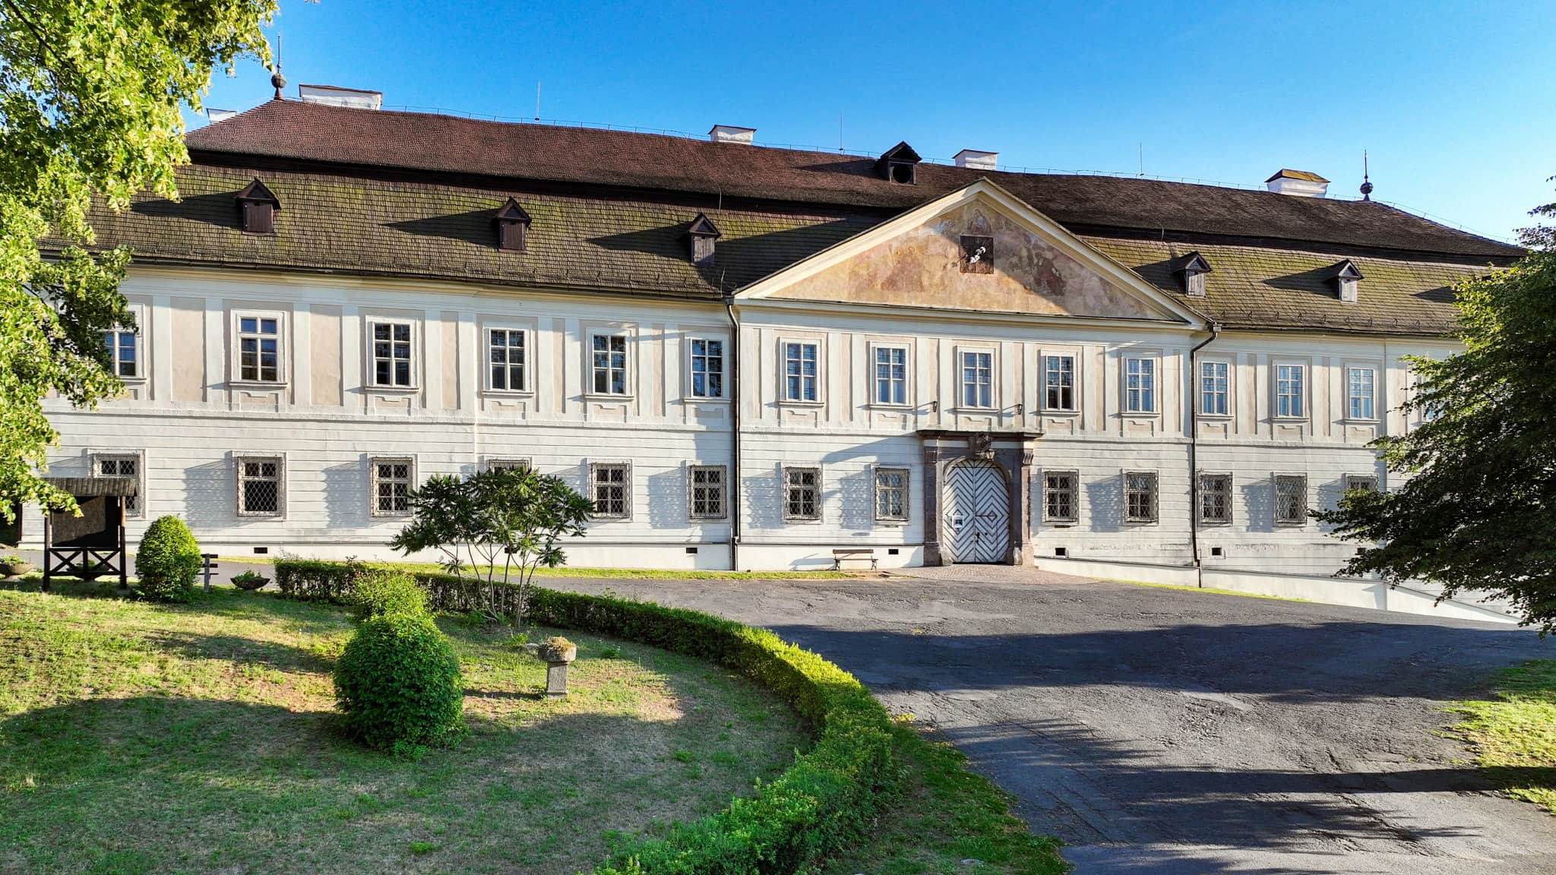
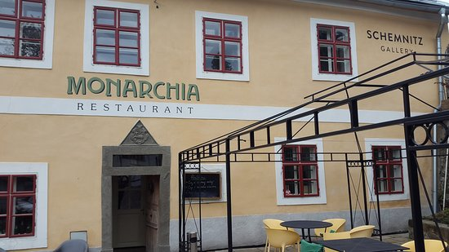
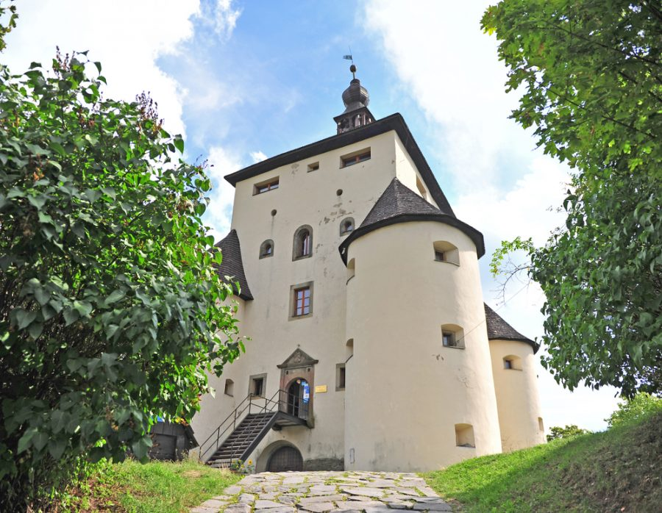
POZVÁNKA
Program:
Odchod z Čunova
6,45h.
Kaštieľ Svätý Anton
9,30h. – 11,00h.
Prehliadka mesta so
sprievodcom – okruh: Trojičné nám. – Starozámocká ul. –
Radnica – Betlehem – Botanická záhrada
12,00h. – 14,00h.
Obed –
Monarchia Restaurant
14.30h. – 15,30h.
Nový Zámok - Múzeum
16.00h. – 16,45h.
Voľno - odchod
17.00h. – 18.00h.
Príchod do Čunova
cca 20.00h.
Posila na cestu: minerálka + bageta
SeniorKlub Čunovo – OZ
v spolupráci s miestnym úradom Čunovo organizuje dňa 14.10.2025 jednodňový výlet do Banskej Štiavnice.
Cena zahŕňa:
autobus, Svätý Anton, prehliadka mesta, obed, Nový Zámok
CENA výletu
Svoju účasť je potrebné nahlásiť
u p. Broszovej na Miestnom úrade Čunovo, kontakt 0907 121 681.
Počet účastníkov je limitovaný.
40€ členovia
55€ nečlenovia

